Slide 1
Exemplarischer Ablauf der Fortbildung: Unterricht mit der Lernleiter Ein Ansatz zur Strukturierung und Differenzierung im Chemieunterricht der Sekundarstufe I
am Beispiel eines Unterrichtsvorhabens zu „Ionen und Salze“
Diese Powerpoint-Präsentation (Titel, Untertitel, Text, Logo, etc. – Abweichungen sind gekennzeichnet) steht unter der Lizenz CC BY-SA 4.0 und kann unter deren Bedingungen kostenlos und frei verwendet, verändert und weitergegeben werden. Diese Lizenz gilt nicht für verwendete Logos. Urheberin im Sinne der Lizenz ist die QUA-LiS NRW.

Slide 2
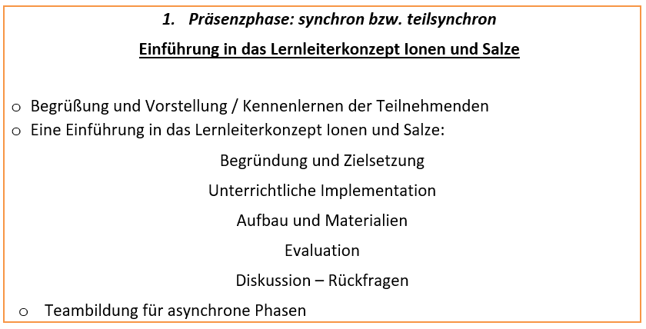
Ablauf der Fortbildung
Präsenz
Einführung in das Lernleiterkonzept Ionen und Salze
Distanz
Sichtung des Lernleitermaterials – erste Erprobung und Adaptions-notwendigkeiten
Präsenz
Unterstützungs-angebote zur Adaption und Unterrichtserprobung
Distanz
Präsenz
Erprobung der Lernleiter im Unterricht
Reflexion des Unterrichts und Transfer

Slide 3
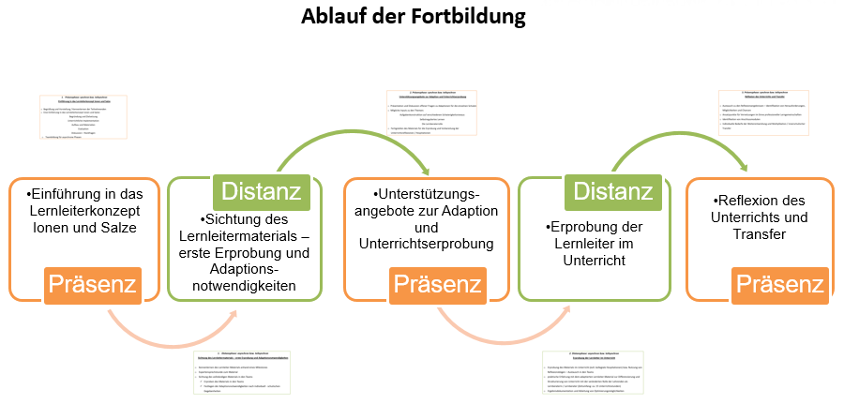
Ablauf der Fortbildung
1. Präsenzphase: synchron bzw. teilsynchron
Einführung in das Lernleiterkonzept Ionen und Salze
Begrüßung und Vorstellung / Kennenlernen der Teilnehmenden
Eine Einführung in das Lernleiterkonzept Ionen und Salze:
Begründung und Zielsetzung
Aufbau und Materialien
Unterrichtliche Implementation
Evaluation
Diskussion – Rückfragen
Teambildung für asynchrone Phasen

Slide 4
Ablauf der Fortbildung
1. Distanzphase: asynchron bzw. teilsynchron
Sichtung des Lernleitermaterials – erste Erprobung und Adaptionsnotwendigkeiten
Kennenlernen des Lernleiter-Materials anhand eines Milestones
Expertensprechstunde zum Material
Sichtung des vollständigen Materials in den Teams
Erproben des Materials in den Teams
Festlegen der Adaptionsnotwendigkeiten nach individuell - schulischen Gegebenheiten

Slide 5
Ablauf der Fortbildung
2. Präsenzphase: synchron bzw. teilsynchron
Unterstützungsangebote zur Adaption und Unterrichtserprobung
Präsentation und Diskussion offener Fragen zu Adaptionen für die einzelnen Schulen
Mögliche Inputs zu den Themen:
Aufgabenkonstruktion auf verschiedenen Schwierigkeitsniveaus
Selbstreguliertes Lernen
Die Lernberaterrolle
Fertigstellen des Materials für die Erprobung und Vorbereitung der Unterrichtsreflexionen / Hospitationen

Slide 6
Ablauf der Fortbildung
2. Distanzphase: asynchron bzw. teilsynchron
Erprobung der Lernleiter im Unterricht
Erprobung des Materials im Unterricht (evtl. kollegiale Hospitationen) bzw. Nutzung von Reflexionsbögen – Austausch in den Teams
Praktische Erfahrung mit dem adaptierten Lernleiter-Material zur Differenzierung und Strukturierung von Unterricht mit der veränderten Rolle der Lehrenden als Lernberaterin / Lernberater (Zeitumfang: ca. 15 Unterrichtsstunden)
Ergebnisdokumentation und Ableitung von Optimierungsmöglichkeiten

Slide 7
Ablauf der Fortbildung
3. Präsenzphase: synchron bzw. teilsynchron
Reflexion des Unterrichts und Transfer
Austausch zu den Reflexionsergebnissen – Identifikation von Herausforderungen, Möglichkeiten und Chancen
Ansatzpunkte für Vernetzungen im Sinne professioneller Lerngemeinschaften
Identifikation von Anschlussmodulen
Individuelle Bedarfe der Weiterentwicklung und Multiplikation / innerschulischer Transfer

